Slide 1
Buscar la presencia de Dios cambia tu perspectiva 3
Propósito
Poder
Presencia
El triangulo del fuego de paz

Slide 2
BUSCANDO LA PRESENCIA DE DIOS-ADORAR
Cuatro atributos de la persona que puede ser usado por Dios en el fuego destructor del conflicto
El Primer atributo s la humildad
El segundo atributo es el desear agradar a Dios
El tercer atributo es la FE

Slide 3
Sin FE no podemos Agradar a Dios
“En realidad, sin fe es imposible agradar a Dios, ya que cualquiera que se acerca a Dios tiene que creer que él existe y que recompensa a quienes lo buscan.” Hebreos 11:6
la Fe es un regalo de Dios
“Porque por gracia ustedes han sido salvados mediante la fe; esto no procede de ustedes, sino que es el regalo de Dios, ⁹ no por obras, para que nadie se jacte.” Ef. 2:8-9
La Fe crece al oir su palabra
“Así que la fe viene como resultado de oír el mensaje, y el mensaje que se oye es la palabra de Cristo.” Rom. 10:17

Slide 4
La Fe
L apalabra de Dios declara la verdad de Dios
Escuchar su verdad produce FE
“Porque a nosotros, lo mismo que a ellos, se nos ha anunciado la buena noticia; pero el mensaje que escucharon no les sirvió de nada, porque no se unieron en la fe a los que habían prestado atención a ese mensaje.” Heb. 4:2
La Fe impacta nuestras acciones y nuestras palabras
“Así también la fe por sí sola, si no tiene obras, está muerta.” Sant. 2:17

Slide 5
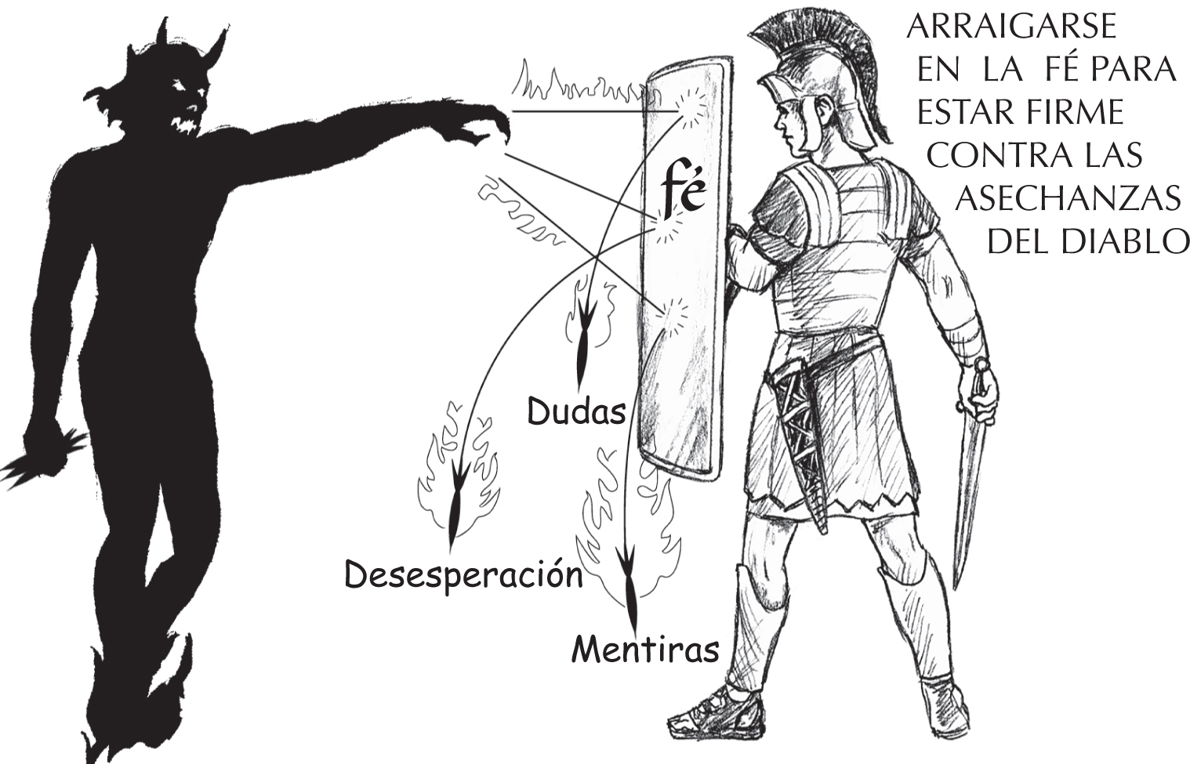
La FE es como un Escudo que nos protege en el fuefo del conflicto
“Además de todo esto, tomen el escudo de la fe, con el cual pueden apagar todas las flechas encendidas del maligno.” Ef. 6:16

Slide 6
La FE
Nuestra fe es en Cristo, no es de sabiduría humana ni con habilidades humanas y talentos
“No les hablé ni les prediqué con palabras sabias y elocuentes, sino con demostración del poder del Espíritu, ⁵ para que la fe de ustedes no dependiera de la sabiduría humana, sino del poder de Dios.” 1 Corintios 2:4-5

Slide 7
la FE es importante
El fuego destructor del conflicto prueba y refina nuestra FE
“Esto es para ustedes motivo de gran alegría, a pesar de que hasta ahora han tenido que sufrir diversas pruebas por un tiempo. ⁷ El oro, aunque perecedero, se acrisola al fuego. Así también la fe de ustedes, que vale mucho más que el oro, al ser acrisolada por las pruebas demostrará que es digna de aprobación, gloria y honor cuando Jesucristo se revele.” 1 Pedro 1:6-7

Slide 8
En ocasiones el dinero crea conflictos
Cuando nos enfocamos en el fuego destructor del conflicto en vez de buscar su confianza, eso nos puede a alejarnos de la fe
“Porque el amor al dinero es la raíz de toda clase de males. Por codiciarlo, algunos se han desviado de la fe y se han causado muchísimos sinsabores.” 1 Timoteo 6:10
Buscar la presencia de Dios anima a responder al conflicto al hacer decisiones de FE

Slide 9
Nota Final: resumen clase 22
El tercer atributo de l apersona que puede ser usada por Dios en los conflicto
Es imposible agradar a Dios sin FE
La fe crece por el oír la palabra de Dios
La fe influencia tus palabras y acciones
En el fuego de paz nuestra fe esta en Cristo no en nuestras habilidades
Nuestra fe se prueba

